Slide 1
Интернационализация университетов: вызовы и перспективы
Министерство
образования и науки
Кыргызской Республики
Интернационализация как ключевой фактор инновационного развития университета
С.Сирмбард, ректор Университета Адам, национальный эксперт по реформированию высшего образования
Бишкек, 26.04.2019

Slide 2
Интернационализация
Интернационализация – это процесс, при котором цели, функции и организация предоставления образовательных услуг приобретают международное измерение:
- «внутренняя» интернационализация - акцент на совершенствовании самого образовательного и научного продукта с точки зрения международных подходов и стандартов;
- «внешняя» интернационализация или образование за границей, межстрановое образование, трансграничное образование.

Slide 3
Этапы построения стратегии интернационализации
2005
2017
- Акцент на использовании цифровых технологий
- Экспорт образовательных услуг
Выстраивание стратегии
Отдельные элементы интернационализации

Slide 4
1994-2005
Партнерские программы (РФ)
Проекты ТЕМПУС
Зарубежные эксперты
Элементы
интернационализации
Система обеспечения качества
Аккредитация
перезачет периодов обучения;
языковая подготовка;
отсутствие гибкости учебных планов, невозможность построения образовательной траектории;
ориентация на качественные показатели.

Slide 5
2005 -2017
Содержание программ
Организация учебного процесса
Мобильность студентов
Построение стратегии
интернационализации
Мобильность преподавателей
Поддержка карьеры студентов
Переход на программы бакалавриата и магистратуры;
Апробация компетентностного подхода;
Внедрение кредитной технологии, Приложение к диплому Европейского образца;
Программы академической мобильности (Эразмус-Мундус, SIU, партнерские программы);
изменение взаимодействия с социальными партнерами;
развитие систем обеспечения качества.

Slide 6
Формулировка компетенций
Не полное использование возможностей кредитной системы
Совершенствование системы оценивания
Формирование результатов обучения
Развитие ресурсов
Развитие кадрового потенциала

Slide 7
2017
Партнерские программы
Проекты Эразмус+
Зарубежные эксперты и преподава
тели
Элементы
интернационализации
Программы PhD
Программы экспорта
развитие электронных ресурсов;
новый уровень партнерства;
языковая подготовка;
развитие виртуальной мобильности;
- аккредитация?

Slide 8
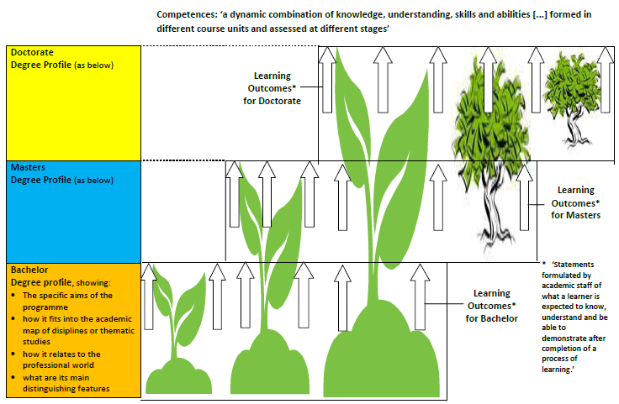
Образовательные программы
Doctoral degree
180 кредитов
Master degree
Bachelor degree
240 кредитовв
120 кредитов

Slide 9
Национальная квалификационная система
QF-EHEA
EQF
НСК
Секторальные рамки
ГОС/ учебные планы
Профессионалные стандарты
Признание квалификаций
Система обеспечения качества/ аккредитация

Slide 10
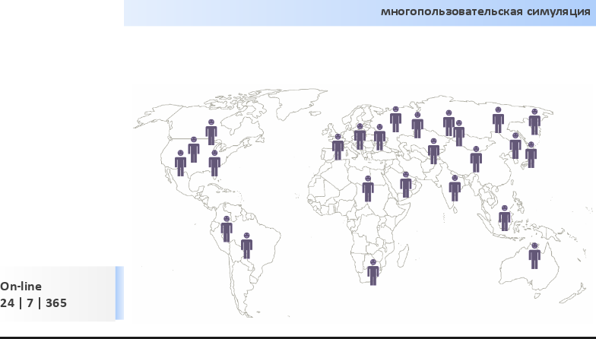
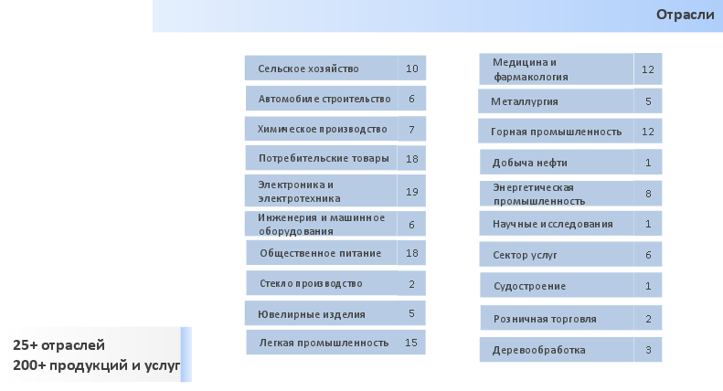
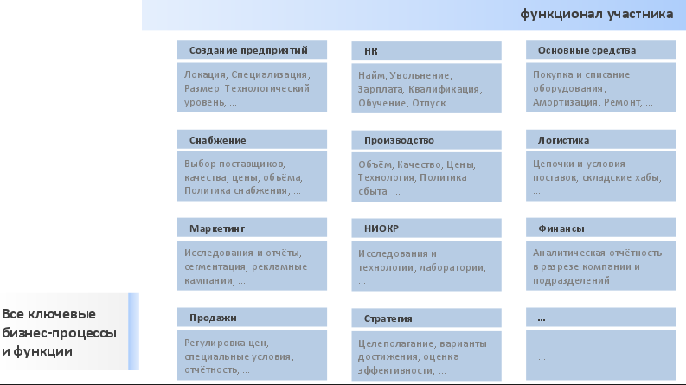
QAMEL/elearning/симуляторы/ виртуальная мобильность

Slide 11
Изменения сетевого взаимодействия

Slide 12
Изменения сетевого взаимодействия

Slide 13
Основные направления
Корректировка содержания образовательных программ;
Пересмотр нормативной базы для организации максимально гибкой индивидуализированной траектории обучения, включая вопросы приема, организации учебного процесса, итоговых аттестаций, лицензионных требований, вопросов по формированию академического персонала;
Создание и развитие нормативной базы электронного обучения и виртуальной мобильности;
Адаптация аккредитационных процедур для программ совместных и двойных дипломов;
Развитие языковых и цифровых компетенций преподавателей, исследователей, студентов.

Slide 14
Благодарю за внимание!

